Slide 1
「統計の入門」 ＃4 2元分割表(1/3)
京都大学
国際高等教育院附属
データ科学イノベーション教育研究センター
Notes:
第4章では 2元分割表を学びましょう

Slide 2
イントロダクション
データ特性、可視化
ソフトウエア
2元分割表
検定・推定
相関と回帰
因果推論とまとめ
1
2
3
4
5
6
7
Notes:
＜5秒表示＞

Slide 3
統計データの分類
質的データ｜記号を値としてとるデータ
名義尺度｜値が単なるラベルとして扱われる
例
「男」「女」
順序尺度｜順序に意味がある
例
「好き」＞「普通」＞「嫌い」
量的データ｜数値を値としてとるデータ (連続尺度)
間隔尺度｜数の間隔に意味がある
例
温度
比例尺度｜数の比にも意味がある
例
身長
原点に意味があるともいえる
Notes:
第2章では、データの種類には質的なものと量的なものがあることを確認しました。
この第4章では名義尺度や順序尺度の考察の基礎となる、分割表について学びます。
名義尺度は男女のようなグループ毎に分けるだけですが、そのグループなりの順番に意味があるときは順序尺度になります。

Slide 4
二値の質的データの集計
アンケートによるデータの集計
 | 住所 | 所持
1 | 大阪府 | 有り
2 | その他 | 有り
3 | その他 | 有り
4 | 大阪府 | 有り
5 | その他 | 有り
6 | その他 | 無し
7 | その他 | 無し
8 | 大阪府 | 有り
9 | 大阪府 | 無し
10 | その他 | 無し
11 | その他 | 無し
12 | その他 | 有り
13 | その他 | 無し
14 | その他 | 無し
15 | その他 | 有り
16 | 大阪府 | 有り
17 | 大阪府 | 無し
18 | その他 | 無し
 | 住所 | 所持
19 | その他 | 有り
20 | 大阪府 | 有り
21 | その他 | 有り
22 | 大阪府 | 有り
23 | その他 | 無し
24 | その他 | 無し
25 | その他 | 有り
26 | その他 | 有り
27 | 大阪府 | 有り
28 | その他 | 無し
29 | その他 | 無し
30 | その他 | 有り
31 | その他 | 無し
32 | 大阪府 | 有り
33 | その他 | 無し
34 | その他 | 無し
35 | その他 | 有り
問1
実家はどこですか？
{大阪, その他}
問2
たこ焼き器を持っていますか？
{あり, なし}
二値データ (名義尺度)
取り得る値が2種類だけのデータ
{yes, no}, {男, 女}, {紅, 白}
取り得る値が3種類以上であっても
{aである, aでない}
とすれば二値データになる
Notes:
2つの値のどちらかに該当するデータを二値データと呼びます。
ここでは、2つの質問、「実家はどこですか？」「たこ焼き器を持っていますか？」に対して、「大阪」か「その他」、「あり」か「なし」のどちらかを答えてもらうアンケート結果を解析してみます。
アンケートで3種類以上の項目から選んでもらうような場合、例えば問1で実家の都道府県を答えてもらうような場合でも、「大阪」か「その他」、等のように、大阪以外をまとめてしまえば、二値データにすることができます。

Slide 5
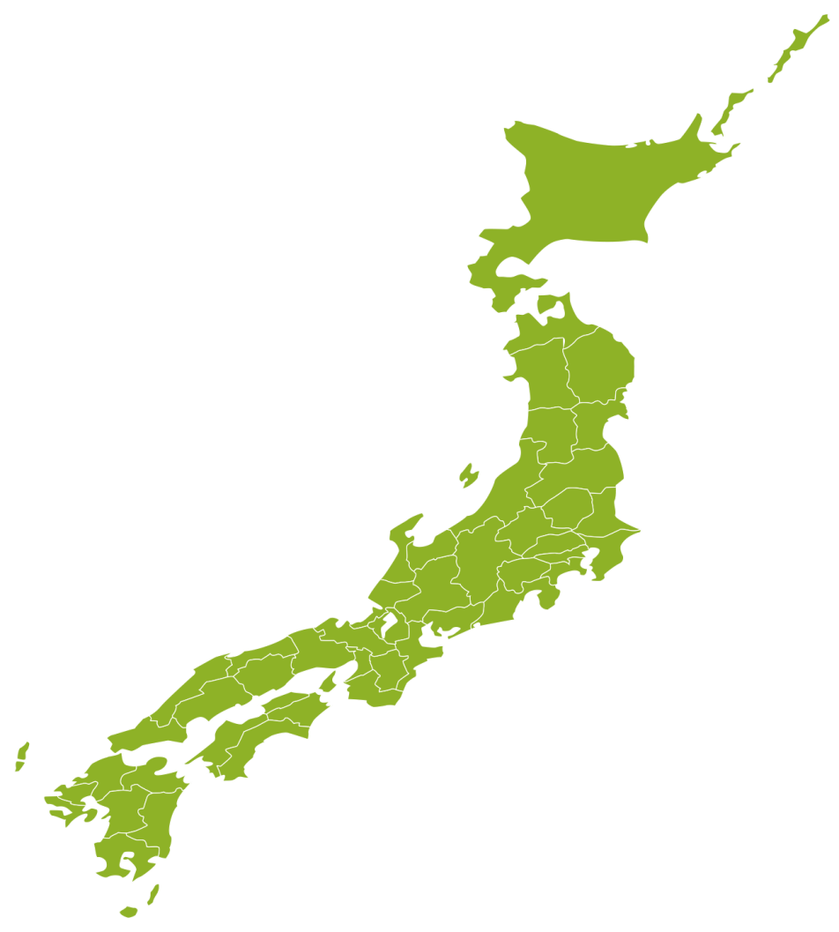
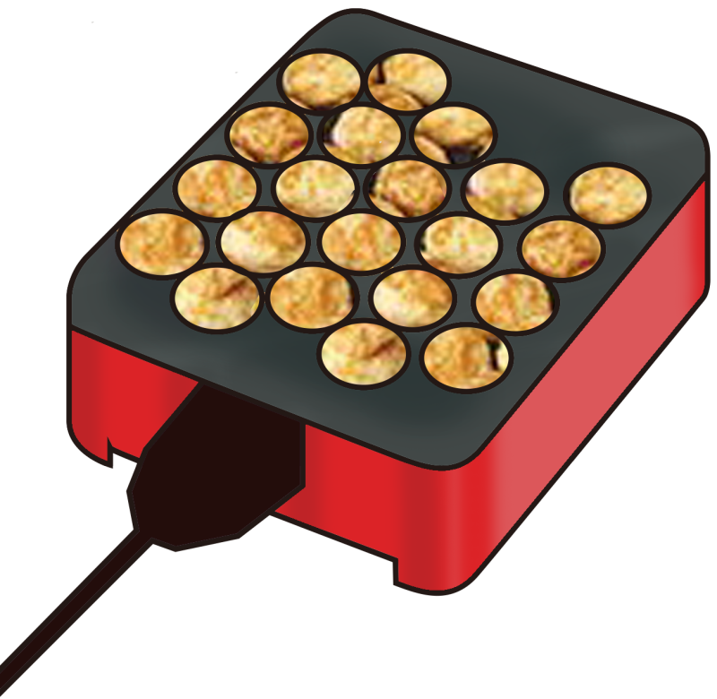
二値データの集計
単純集計
一変数のみに着目した集計
問1
実家はどこですか？
問2
たこ焼き器を持っていますか？
N=35
N=35
Notes:
質的なデータの場合はどのように扱うことになるでしょうか。
ここにあげる例では。実家は大阪府かそれ以外か？ たこ焼き器を持っているかいないか？という2つの問いの結果をまとめています。
それぞれの割合に興味があることが多いので、内訳を表現しやすい円グラフや帯グラフを用いられることが多いのではないでしょうか。

Slide 6
二値データの集計
クロス集計
二変数の関係に着目した集計
所持
 | 有り | 無し | 計
大阪人 | 8 | 2 | 10
その他 | 11 | 14 | 25
計 | 19 | 16 | 35
住所
Notes:
また、このような2つの問いの結果は２変数データでもあるので、このような場合はクロス集計表を作ると理解が進みます。
クラス集計表は２元分割表として習った方も多いかも知れません。
行と列に分けてそれぞれを表現すると、必ずしも図にしなくても理解しやすくなります。

Slide 7
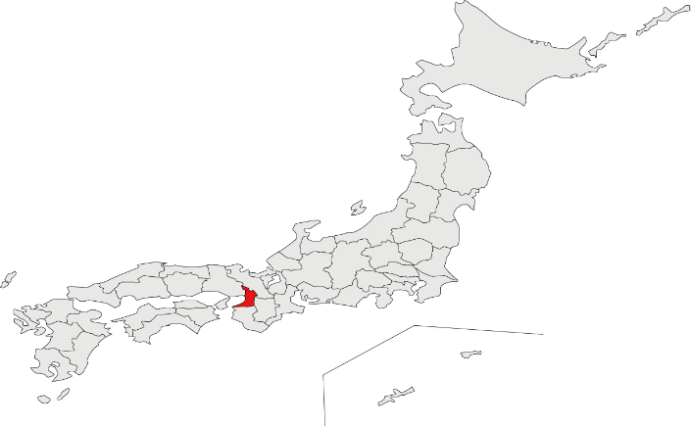
二値データの集計
なぜ%表示か？ 本当に欲しいのは日本全体の数字
35人分しか分からないのでここから全体を推測するしかない
8や2といった実数に関心はなく、割合 (正確には分布) を知りたい
たこ焼き器
 | 有り | 無し | 計
大阪人 | 8 | 2 | 10
その他 | 11 | 14 | 25
計 | 19 | 16 | 35
実家
大阪
代表
たこ焼き器
 | 有り | 無し | 計
大阪人 | ? | ? | 382万
その他 | ? | ? | 4,802万
計 | ? | ? | 5,184万
実家
推測
母集団
標本
Notes:
ところでこのアンケートは35人から得られた回答を集計したものですが、本当に知りたいのは日本全体での傾向です。
35人のサンプル標本から、例えば成人5000万人の分布の中で、
「本当に大阪人にはたこ焼き器を持っている人が多いのか」どうかを知りたいという場合には、代表になった35人の結果から全体の分布を推測することになります。

Slide 8
調査対象の設定
標本の取り方
有意抽出法は選択バイアスを生む
便宜的方法
年齢・性別・地域・所属など、
なにかの属性に基づいて調査対象の選定を行う方法
主観に基づくため標本の偏りに客観的な評価ができない
標本の偏り｜選択バイアス (selection bias) を生む
この前調査したら、
最近、日本人の知能指数が
低下していることが分かった！
誰に調査したん？
太郎
友達みんな！
あんたの友達だからちゃうの？
花子
Notes:
ただし、標本の採り方によっては、偏りが生じているのかも知れません。この偏りのことを選択バイアスと呼びます。
＜アニメ＞
知能指数の低下がこの男性の友達に集中しているのかどうか、分かりませんが、標本の採り方によってはこのような偏りが生じることもあり得るので、注意が必要になります。

Slide 9
調査対象の設定
標本の取り方
多くの場合で無作為抽出法が望ましい
単純無作為抽出
母集団 (電話帳、住民台帳、その他名簿など) に通し番号をつけ、
くじ・乱数などによって必要な数を選ぶ
系統抽出｜母集団の名簿に番号をつけ一定間隔で標本を選ぶ
多段抽出｜母集団からの抽出を何段階かに分けて行う方法
全国調査時に、最初に調査する都道府県を無作為に選び、 都道府県の中から市町村を選び、最後に市町村の中から人を選ぶ
層化抽出｜既知の母集団の状況 (男女比等) に合わせて抽出
集落抽出
あらかじめ母集団をグループ分けしておいて、 グループを無作為に選び、選ばれたグループ全員を調査
Notes:
理想的には作為を排除した、無作為抽出がのぞましいですが、現実には非効率だったり、費用がかさんだり等、実施が困難な場合もあります。
そこで、ここにあげているような、抽出の工夫をすることもあります。
母集団の名簿から一定間隔で選ぶ系統抽出、段階に分けて選ぶ多段抽出、男女比などに応じて抽出する「層化抽出」、グループを無作為に選ぶ「集落抽出」など、いくつかの方法があります。
過去の「統計検定」の試験などでもこれらの抽出方法はよく問われています。

Slide 10
集計と解析
調査結果から仮説を検証
集計方法
カテゴリ｜単純集計・クロス集計
数値｜度数・平均・標準偏差
解析方法
独立性の検定
カイ二乗検定, フィッシャーの直接確率法, 一般化マンテル検定、ロジスティックモデル など
平均の差の検定｜𝑡 検定
関係性の強さ
オッズ比の推定、相関係数,
クラメールのV、(重) 回帰分析 など
Notes:
こうして選択されたサンプルは、まずは集計をすることになりますが、その後第5章で学ぶ検定などの手続きにより、差が偶然おこった誤差のようなものに過ぎないのか、再現性が高い差があるのか、を確かめていくことになります。
解析方法としては、名義変数の時に使われる独立性の検定、連続変数の時に使われる「平均の差の検定」などが入門として取り上げられることが多いですが、
この講義ではクロス集計後にカイ２乗検定を用いた「独立性の検定」を例に取り上げる予定です。

